Slide 1
电子在电磁场中运动
规律的研究

Slide 2
实验目的
1、了解带电粒子在电磁场中的运动规律，电子束的电偏转、电聚焦、磁偏转、磁聚焦的原理；
2、学习测量电子荷质比的一种方法。

Slide 3
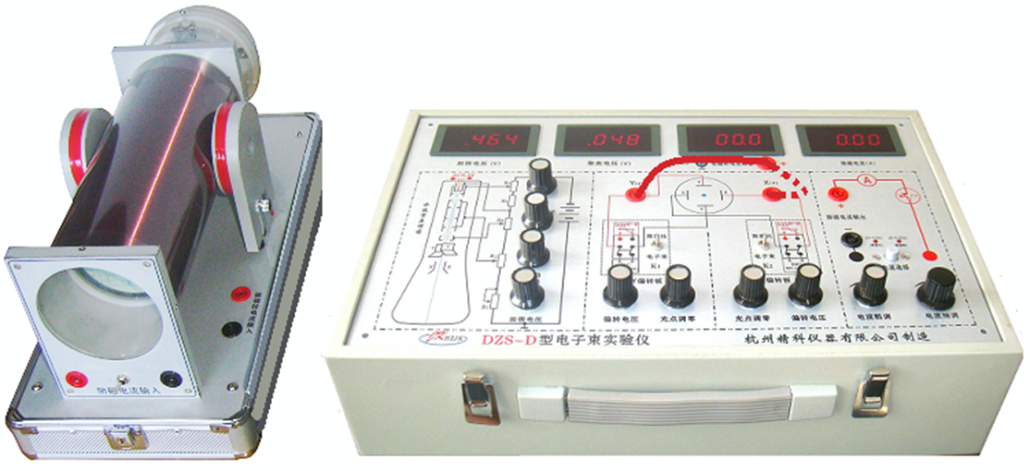
实验原理

Slide 4
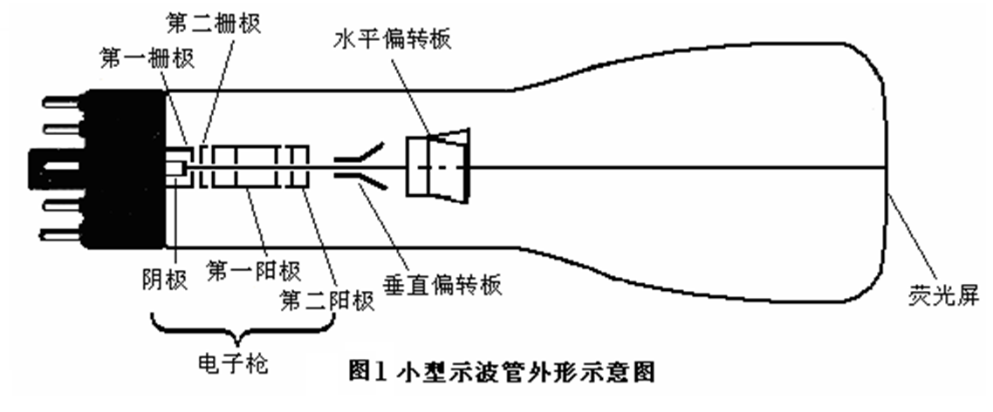
实验原理
1.示波管结构
示波管主要结构：电子枪，偏转系统和荧光屏。

Slide 5
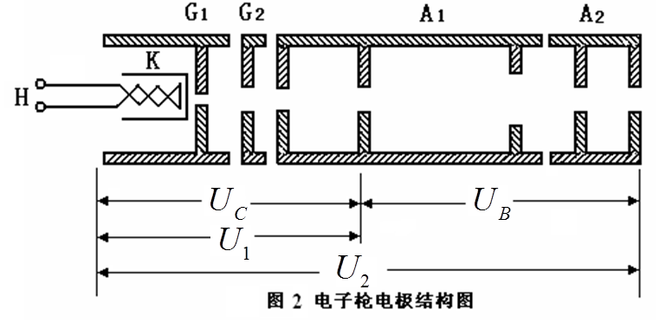

1.示波管结构
从A₂射出时的动能:

Slide 6
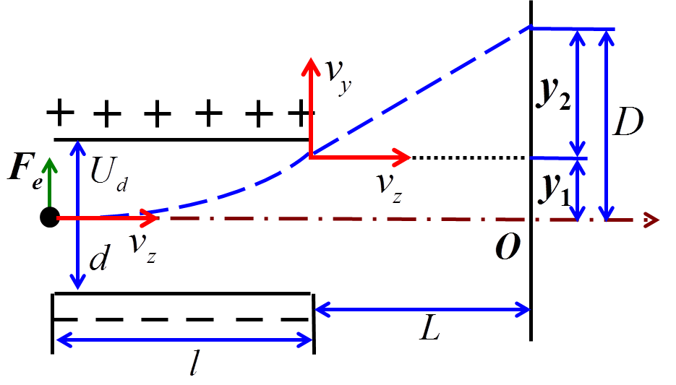
2.电偏转
电场内：

Slide 7
2.电偏转
电场外：

Slide 8
2.电偏转
代入
实验测量电偏转灵敏度

Slide 9
3.磁偏转
θ→0

Slide 10
3.磁偏转
代入：
实验测量磁偏转灵敏度：

Slide 11
4.磁聚焦和电子荷质比的测量
y加载交变电压，z轴方向加载磁场；
x-y平面圆周运动，z方向匀速直线运动，合成运动：螺旋线前进
螺距：

Slide 12

实验过程
1.电偏转实验——接线图

Slide 13
1.电偏转实验——实验过程
1) 开启电源开关，将“电子束-荷质比”功能选择开关K₁及K₂都打到“电子束”位置。适当调节亮度旋钮，使示波管辉度适中，调节聚焦，使示波管显示屏上光点聚成一细点，（注意：光点不能太亮，以免烧坏荧光屏。）
2) 光点调零。调节偏转板的“偏转电压”旋钮，使电偏转电压表的指示为“零”，再调节偏转板的“光点调零”旋钮，把光点移动到坐标原点。
3) 调节阳极电压U₂=600V，测量偏转电压U_{d}大小随光点移动距离D的变化，把数据记录到表格中。然后调节U₂=800V，重复以上实验步骤。

Slide 14
1.电偏转实验——数据记录
U₂=600V | U_{d} (V)
 | D(mm) | -25 | -20 | -15 | -10 | -5 | 0 | 5 | 10 | 15 | 20 | 25
U₂=800V | U_{d} (V)
 | D(mm) | -25 | -20 | -15 | -10 | -5 | 0 | 5 | 10 | 15 | 20 | 25

Slide 15
1.电偏转实验——数据处理
根据数据表绘制U_{d} ~D曲线，求斜率，即电偏转灵敏度S_{E}。
求斜率方法：软件作图打印，生成趋势曲线，显示公式，可直接得斜率。
坐标纸作图，选任意两点M、N（非测量点）求斜率。
N
M
计算时使用国际单位数据运算

Slide 16
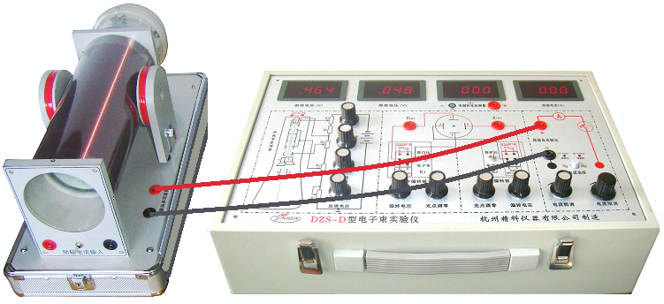
2.磁偏转实验——接线图

Slide 17
2.磁偏转实验——实验过程
1) 开启电源开关，将“电子束-荷质比”功能选择开关K₁及K₂都打到“电子束”位置。适当调节亮度旋钮，使示波管辉度适中，调节聚焦，使示波管显示屏上光点聚成一细点，（注意：光点不能太亮，以免烧坏荧光屏。）
2) 光点调零。调节偏转板的“偏转电压”旋钮，使电偏转电压表的指示为“零”，再调节偏转板的“光点调零”旋钮，把光点移动到坐标原点。
3) 调节阳极电压U₂=600V，按下“电流选择”按钮，“0～0.25A”档指示灯亮，测量磁偏电流I大小随光点移动距离D的变化，把数据记录到表格中。然后调节U₂=800V，重复以上实验步骤。

Slide 18
2.磁偏转实验——数据记录
U₂=600V | I(mA)
 | D(mm) | -25 | -20 | -15 | -10 | -5 | 0 | 5 | 10 | 15 | 20 | 25
U₂=800V | I(mA)
 | D(mm) | -25 | -20 | -15 | -10 | -5 | 0 | 5 | 10 | 15 | 20 | 25

Slide 19
2.磁偏转实验——数据处理
根据数据表绘制Ud ~D曲线，求斜率，即电偏转灵敏度S_{E}。
求斜率方法：软件作图打印，生成趋势曲线，显示公式，可直接得斜率。
坐标纸作图，选任意两点M、N（非测量点）求斜率。
N
M
计算时使用国际单位数据运算

Slide 20
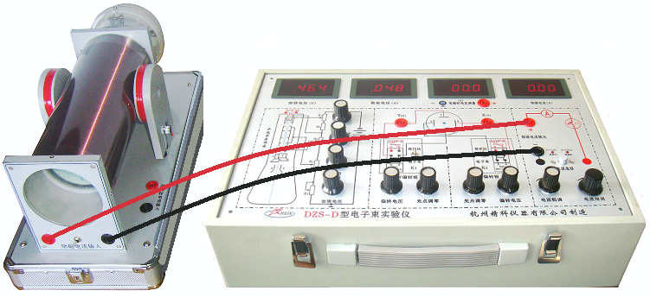
3.磁聚焦和电子荷质比的测量实验——接线图

Slide 21
3.磁聚焦和电子荷质比的测量实验——实验过程
1) “电流粗调”及“电流细调”旋钮逆时针旋到底。“电子束--荷质比”转换开关K₁置于“荷质比”位置，K₂置于“电子束”位置，此时荧光屏上出现一条直线，把阳极电压调到U₂=600V。
2) 释放“电流选择”按钮，“0～3.5A”档指示灯亮，顺时针转动“电流粗调”及“电流细调”旋钮，逐渐加大电流使荧光屏上的直线一边旋转一边缩短，直到变成一个小光点，读取电流值，记录数据。
3) 将电流值调为零。再将螺线管前面板上的电流换向开关扳到另一方，再从零开始增加电流使屏上的直线反方向旋转并缩短，直到再一次得到一个小光点，读取电流值，记录数据。

Slide 22
3.磁聚焦和电子荷质比的测量实验——数据记录
 | U₂=600V | U₂=800V
I_{正向}(A)
I_{反向}(A)
I_{平均}(A)

Slide 23
3.磁聚焦和电子荷质比的测量实验——数据处理

Slide 24
实验过程中同学们注意安全！

